Slide 2
МАМА! Самое прекрасное слово на земле – МАМА! Это первое слово, которое произносит человек, и звучит оно на всех языках одинаково нежно.

Slide 3
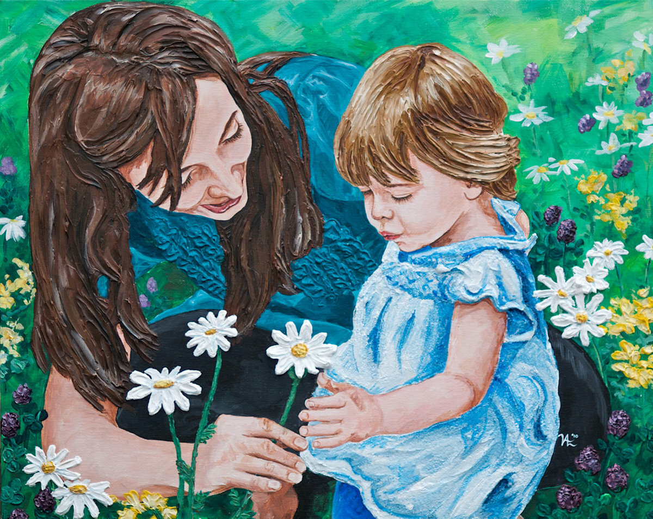
МАМА! Ты маленький ещё не умел говорить, а она понимала тебя без слов. Угадывала, что у тебя болит, что ты хочешь. Мама учила тебя говорить, ходить… Мама прочитала первую книжку.

Slide 4
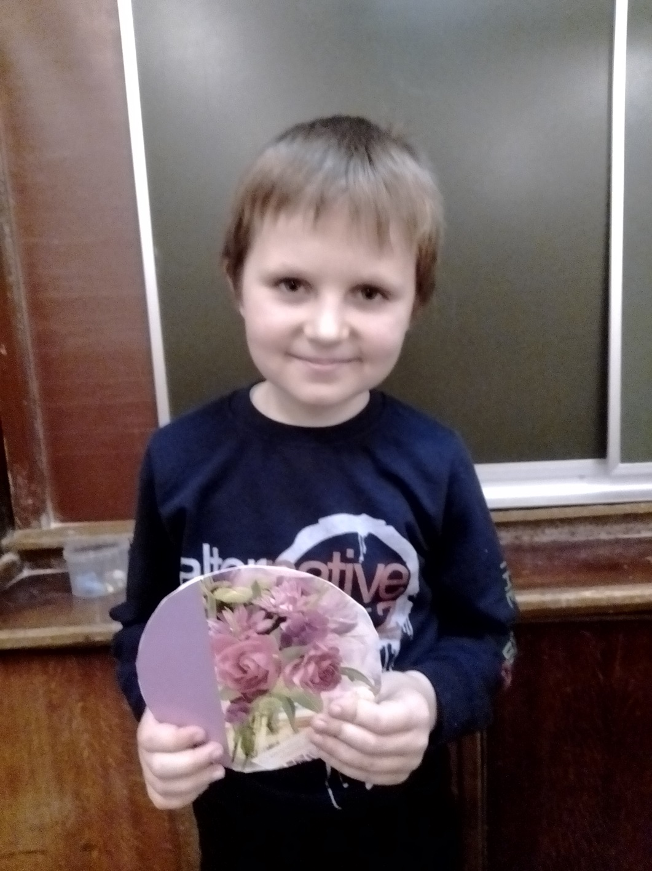
Мамины руки – тепло, Мамины очи – светло, Мамина сказка во сне, Мамины гены во мне, Мамины мысли со мной, Маме поклон мой земной.

Slide 5
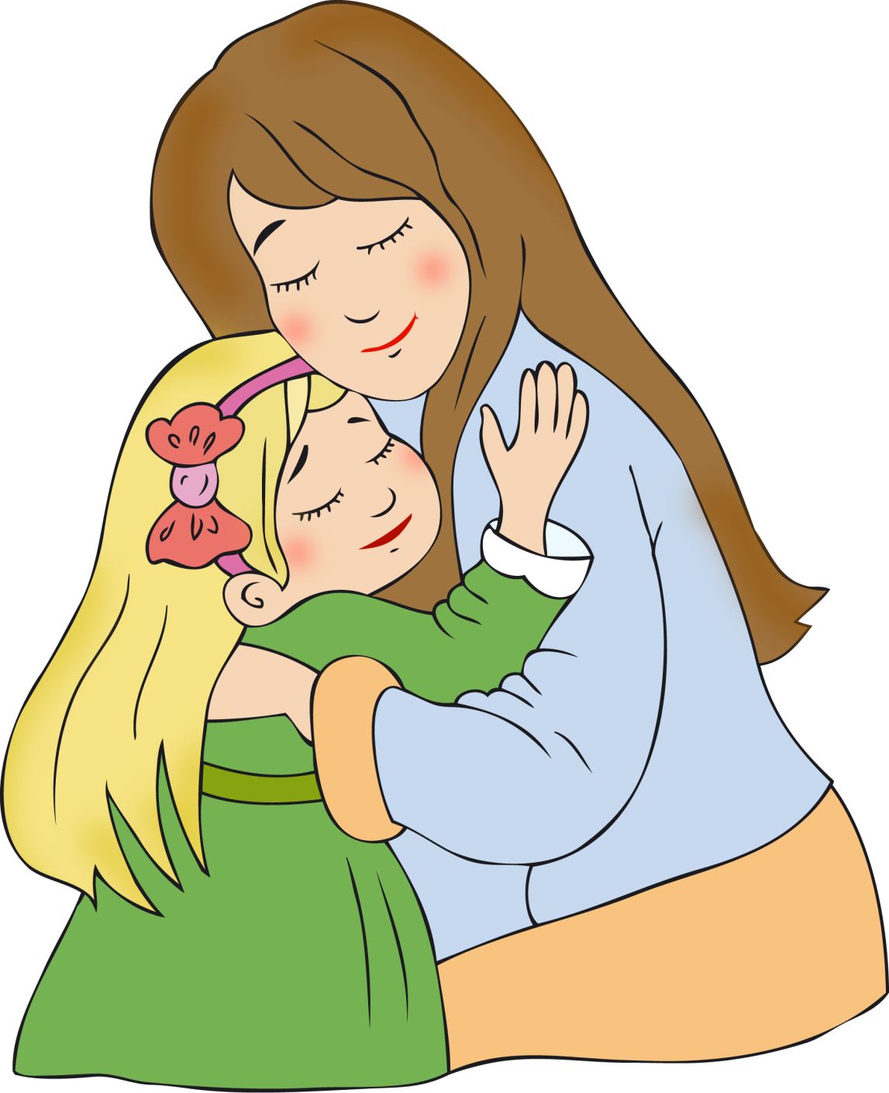
Кто пришёл ко мне с утра? Мамочка. Кто сказал: "Вставать пора"? Мамочка. Кашу кто успел сварить? Мамочка. Чаю – в пиалу налить? Мамочка. Кто косички мне заплёл? Мамочка. Целый дом один подмёл? Мамочка. Кто цветов в саду нарвал? Мамочка. Кто меня поцеловал? Мамочка. Кто ребячий любит смех? Мамочка. Кто на свете лучше всех? Мамочка.

Slide 6
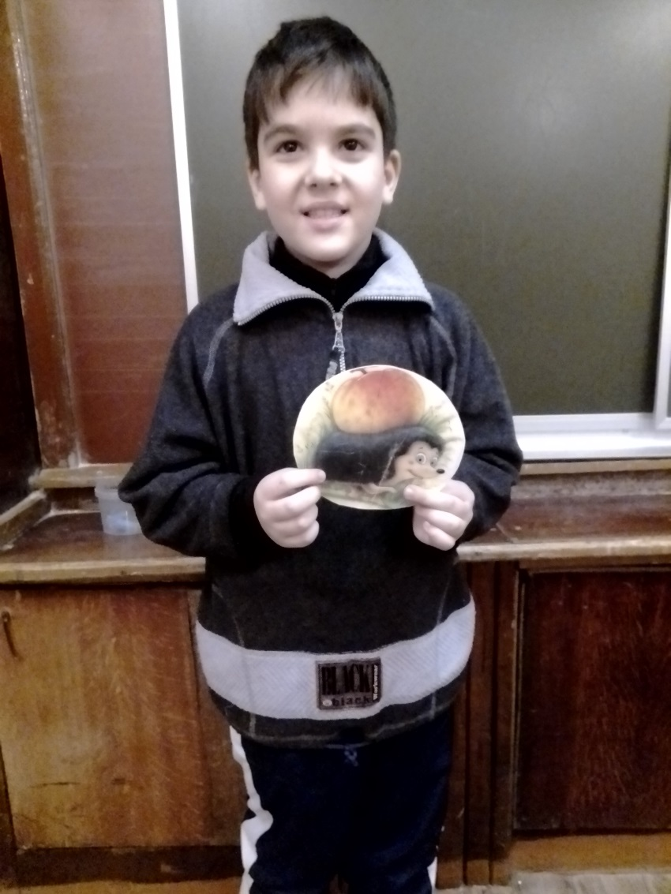
И сколько бы ни было тебе лет – 5 или 50, тебе всегда нужна мама, её ласка, её взгляд. И чем больше твоя любовь к матери, тем радостнее и светлее жизнь.

Slide 7
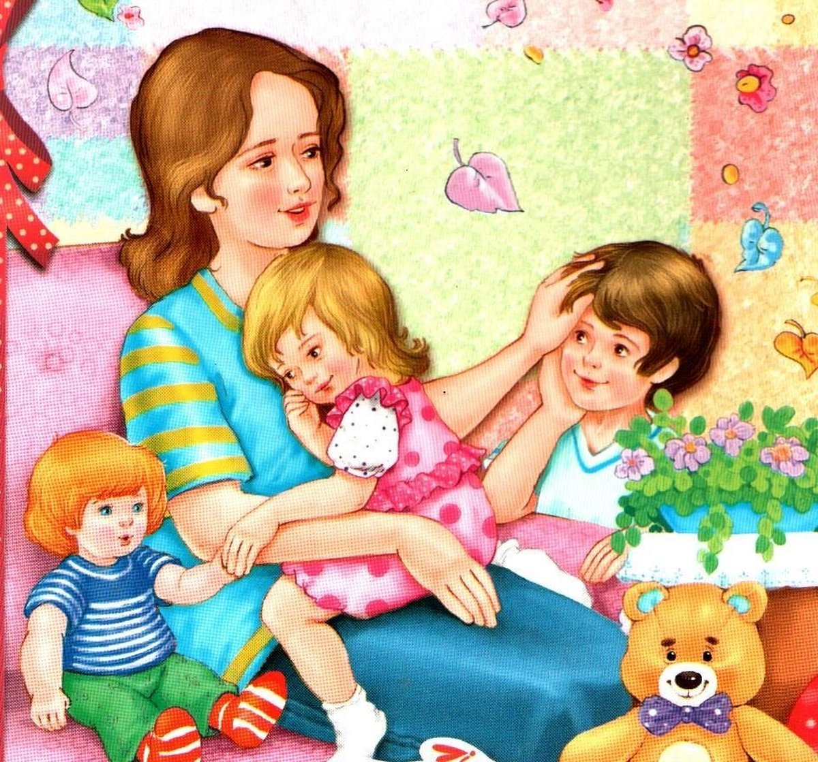
Стихи о маме
Беру эскимо по три штуки, Сосульки и льдинки жую, Без шапки хожу я и руки В студёную воду сую. Здоровье железное прямо: Никак не могу заболеть, Чтоб добрая, нежная мама Со мною могла посидеть.

Slide 8
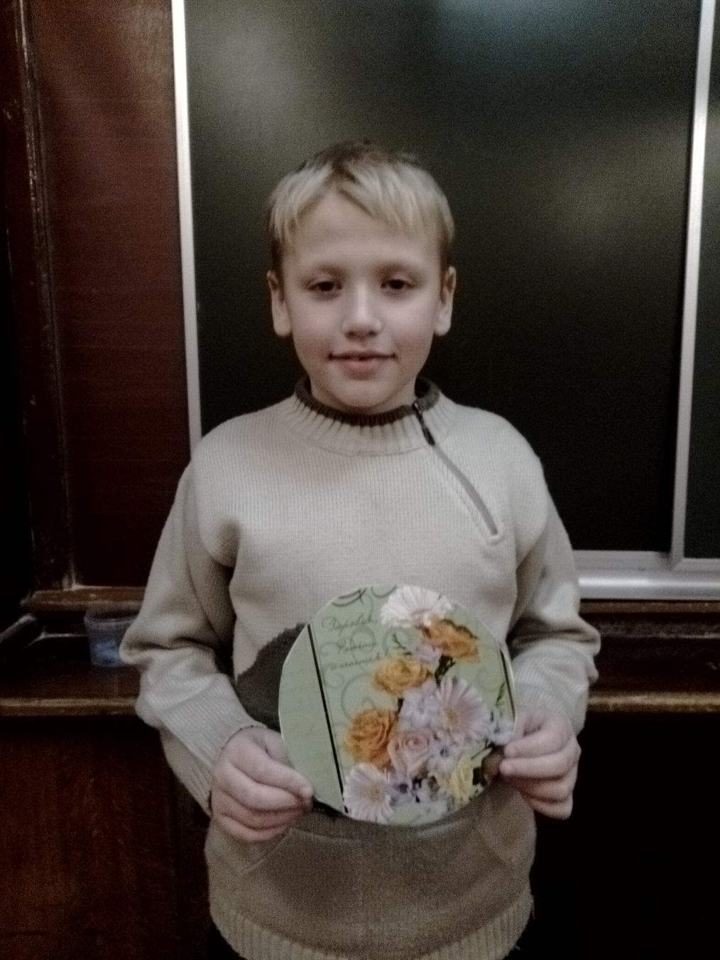
Мне мама приносит Игрушки, конфеты, Но маму люблю я Совсем не за это. Веселые песни Она напевает, Нам скучно вдвоем Никогда не бывает. Я ей открываю Свои все секреты. Но маму люблю я Не только за это. Люблю свою маму, Скажу я вам прямо, Ну просто за то, Что она моя мама!

Slide 9
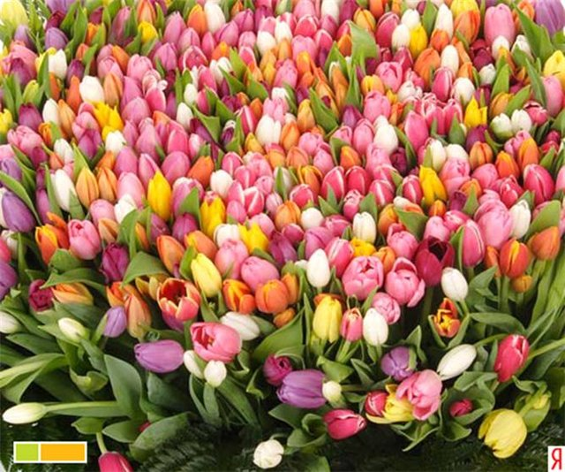
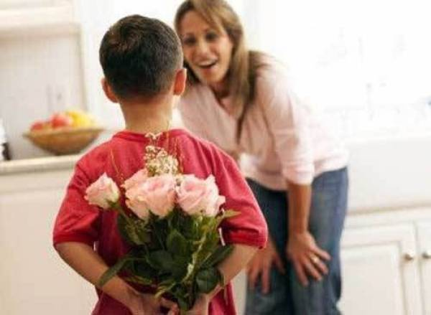
Принесу я ветку в дом,
И на стол поставлю.
Завтра утром с женским днём
Маму я поздравлю.
Мама! Так тебя люблю,
Что не знаю прямо.
Я большому кораблю,
Дал названье «Мама».

Slide 10
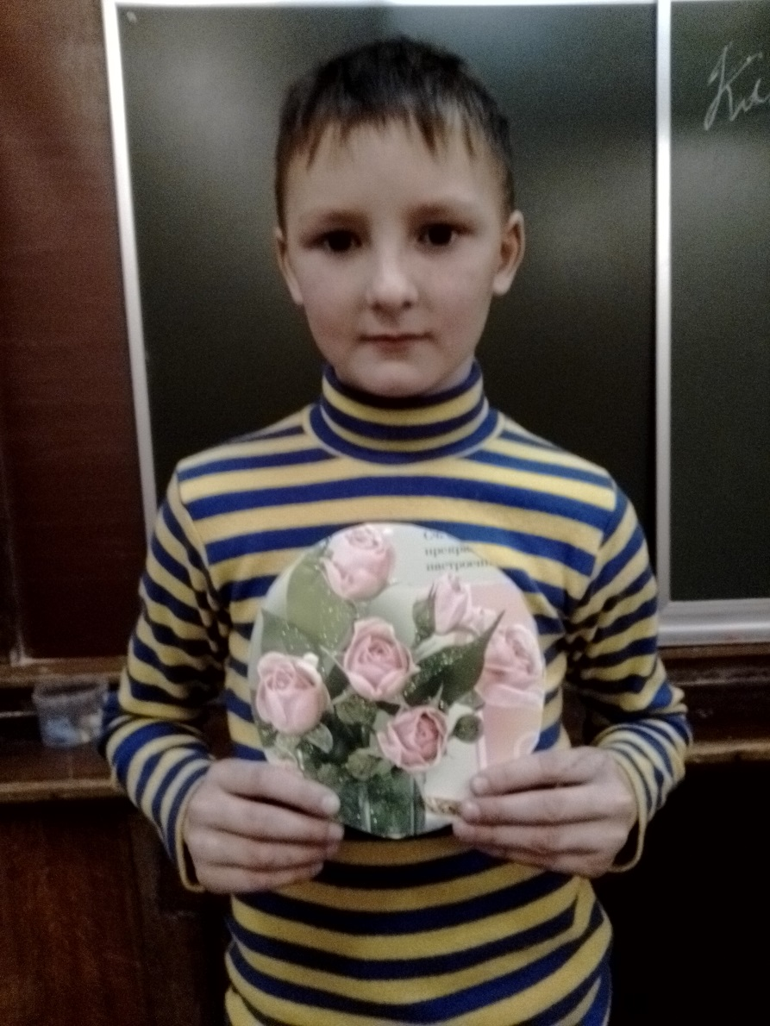
По-настоящему искренне, прощая все, любит только мама. Она закроет глаза на обиды. Поэтому ценю ее я очень и ради нее на все готов. Мама — это единственный человек, который примет нас богатыми и бедными, добрыми и злыми. Просто она нас любит.

Slide 11
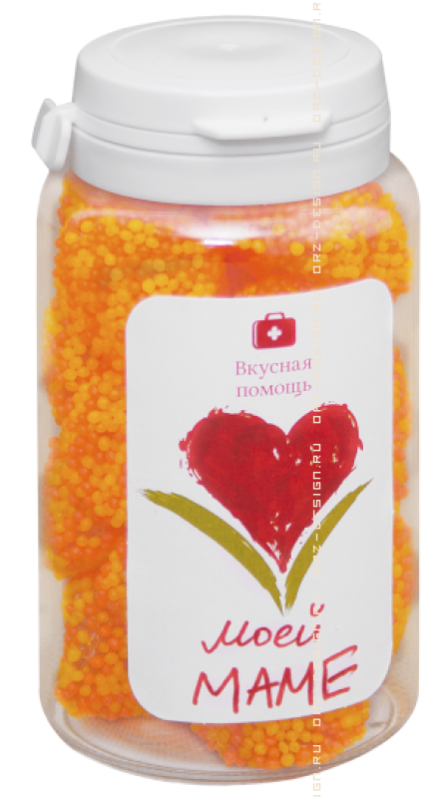
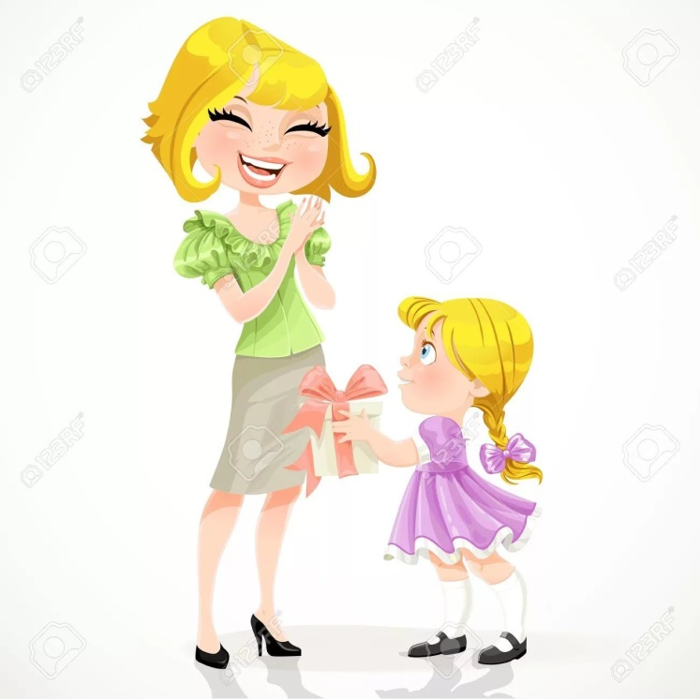
Мы с мамой делали конфеты,
А за окошком дождик шёл,
Мы с мамой думали при этом,
Как вместе быть нам хорошо.

Slide 12
Если мамы дома нет, Очень, очень грустно. Если мамы долго нет, То обед невкусный. Если мамы рядом нет Холодно в квартире, Если мамы близко нет, Плохо в целом мире. Если мама далеко, Очень детям нелегко. Я скажу вам прямо: – Берегите маму!

Slide 13
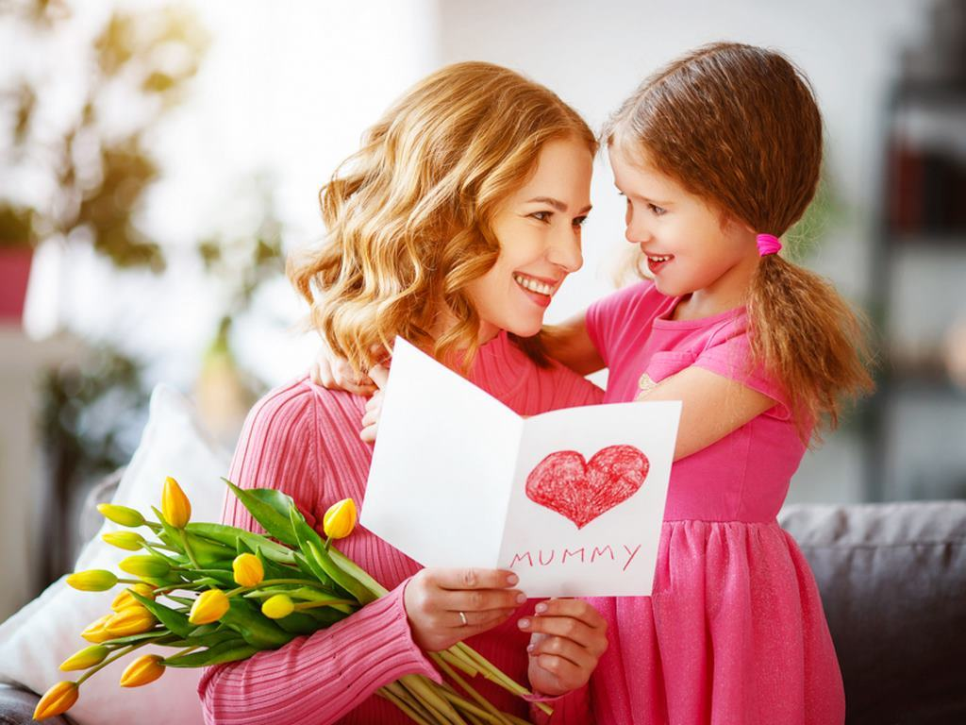
Много мам на белом свете,
Всей душей их любят дети.
Только мама есть одна,
Всех дороже мне она.
Кто она? Отвечу я:
«Это мамочка моя».

